Slide 1
אנרגיה אטומית גרעינית

Slide 2
תוכן עניינים
יתרונות עמוד 5
חסרונות עמוד 5
מיקום כור אטומי עמוד 11

Slide 3
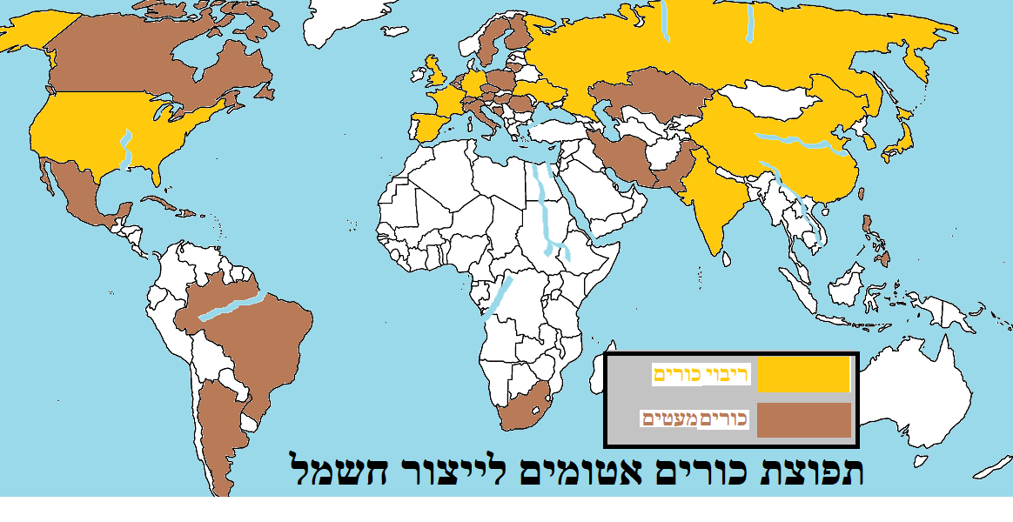

Slide 4
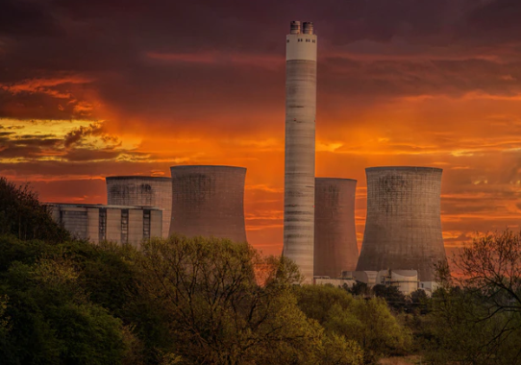
כור גרעיני אטומי
מבצעים ביקוע אטומי באמצעות חומרים כמו אורניום
(מתכת רדיו-אקטיבית).
הביקוע מייצר חום עצום שממנו מפיקים חשמל
בכמות עצומה
הכור האטומי לא מזהם את האוויר
אלא אם כן... חכו בסבלנות
johannes-plenio-gEKwtUDG43Q-unsplash

Slide 5
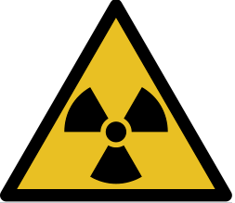
יתרון | חסרון
ניתן לייצר המון חשמל וזה לא מזהם אוויר. עלות ייצור החשמל יותר זולה לעומת תחנות כוח רגילות (פחם, נפט) | תקלה או פיגוע עלולים ליצור אסון רדיו-אקטיבי (תפלט קרינה רדיו-אקטיבית) כפי שקרה באסון צ'רנוביל ואסון פוקושימה. לכן יש מדינות שמתחילות לסגור כורים ישנים. את הפסולת רדיו-אקטיבית אוטמים מתחת לאדמה אבל יש חשש לדליפה וזיהום קשה של מי תהום ואדמה. עוד חשש – ארגון טרור שיגנוב פסולת רדיו-אקטיבית לטובת הכנת פצצה "מלוכלכת"
סמל אזהרה לקרינה רדיו-אקטיבית

Slide 6
האם אנרגיה אטומית דומה לאנרגיה מתחדשת ?
אנרגית אטום דומה לאנרגיה מתחדשת בכך שאינה מזהמת אוויר
מצד שני היא לא דומה לאנרגיה מתחדשת כי במקרה של תקלה היא יכולה לזהם את המים והאדמה וליצור קרינה. בנוסף, היא מבוססת על חומר כימי בשם אורניום שתכולתו מוגבלת (בדומה לאנרגיה מתכלה)

Slide 7
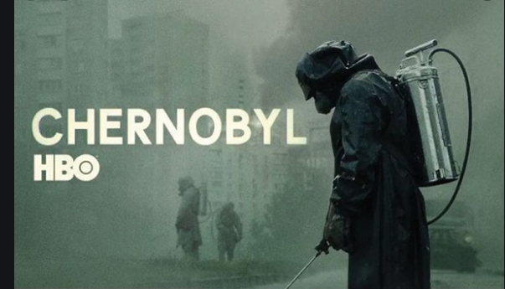

Slide 8
עיר נטושה באוקראינה, 40 שנים לאחר האסון בכור האטומי בצ'רנוביל

Slide 9
האסון בפוקושימה

Slide 10
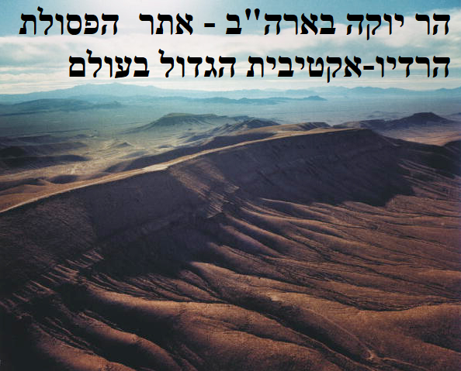

Slide 11
מיקום של כור אטומי
- לא ליד מפגש לוחות (אזור של רעידות אדמה)
- רצוי במישור
- רחוק מיישובים (מחשש לדליפה רדיו-אקטיבית).
- חלק מהכורים נמצא ליד הים כדי לנצל את המים לקירור מכונות

